Slide 1
Построение графиков функций
9 класс

Slide 2
Линейная функция
Первая прямая проходит через точки (0; 4,5) и (3;6). Вторая прямая проходит через точки (1; 2) и (-4;7). Найдите координаты точки пересечения этих двух прямых.
2. Постройте график функции $y=\left\{\begin{aligned}2x+1, x<0 \\ −1,5x+1, 0≤x<2 \\ x−4, x≥2\end{aligned}\right.$ и определите., при каких значениях $c$ прямая $y=c$ имеет с графиком ровно две общие точки.
3. Постройте график функции $y=\frac{(x−9)(x^{2}−9)}{x^{2}−6x−27}$ и определите, при каких значениях $k$ построенный график не будет иметь общих точек с прямой $y=kx$ .
4. Постройте график функции $y=\frac{{\left(\sqrt{x^{2}−5x+6}\right)}^{2}}{x−3}$ и найдите все значения $a$ , при которых прямая $y=a$ не имеет с графиком данной функции общих точек.

Slide 3
Домашнее задание
Постройте график функции $f(x)=\left\{\begin{aligned}\frac{1}{3}x+3, x<3 \\ −x+7 , x≥3\end{aligned}\right.$ . При каких значениях $x$ функция принимает значения, меньшие 2?
2. Постройте график функции $y=\left\{\begin{aligned}1,5x+2, x<0 \\ 2−x, 0≤x<1 \\ x, x≥1\end{aligned}\right.$ и определите., при каких значениях $c$ прямая $y=c$ имеет с графиком ровно две общие точки.
3. Постройте график функции $y=\left\{−\begin{aligned}x−0,5 , x<−2 \\ 2x−6,5 , −2≤x≤−1 \\ x−3,5 , x>−1\end{aligned}\right.$и определите., при каких значениях $c$ прямая $y=c$ имеет с графиком ровно две общие точки.

Slide 4
Домашнее задание
4. Постройте график функции $y=\frac{{\left(\sqrt{{16−x}^{2}}\right)}^{2}}{x+4}$ и найдите все значения $a$ , при которых прямая $y=a$ не имеет с графиком данной функции общих точек.
5. Постройте график функции $y=\frac{{\left(\sqrt{x^{2}+3x}\right)}^{2}}{x}$ и найдите все значения $a$ , при которых прямая $y=a$ не имеет с графиком данной функции общих точек

Slide 5
Квадратичная функция
Известно, что парабола проходит через точку $B(−1;−\frac{1}{4})$ и её вершина находится в начале координат. Найдите уравнение этой параболы и вычислите, в каких точках она пересекает прямую $y=−16$ .
При каких значениях $p$ вершины парабол $y=x^{2}−2px−1$ и $y={−x}^{2}+4px+p$ расположены по разные стороны от оси OX?
3. При каком значении $p$ прямая $y=−2x+p$ имеет с параболой $y=x^{2}+2x$ ровно одну общую точку? Найдите координаты этой точки. Постройте в одной системе координат данную параболу и прямую при найденном значении $p$ .

Slide 6
Квадратичная функция
4. Постройте график функции $y=−2−\frac{x^{4}−x^{3}}{x^{2}−x}$ и определите, при каких значениях параметра $c$ прямая $y=c$ имеет с графиком ровно две общие точки.
5. Постройте график функции $y=\frac{x^{4}−13x^{2}+36}{(x−3)(x+2)}$ и определите, при каких значениях параметра $c$ прямая $y=c$ имеет с графиком ровно одну общую точку.
6. Постройте график функции $y=\frac{{(x−1)(x}^{2}+2,25)}{1−x}$ и определите, при каких значениях параметра $k$ прямая $y=kx$ имеет с графиком ровно одну общую точку.
7. Постройте график функции $y=\left\{\begin{aligned}−x^{2}+6x−3, x≥2 \\ −x+7 , x<2\end{aligned}\right.$ и определите, при каких значениях параметра $c$ прямая $y=c$ имеет с графиком ровно две общие точки

Slide 7
Домашнее задание
1. Парабола проходит через точки K (0; -5), L(3;10) и M(-3;-2). Найдите координаты ее вершины.
2. При каких значениях $p$ вершины парабол $y=−x^{2}+2px+3$ и $y=x^{2}−6px+p$ расположены по разные стороны от оси OX?
3. При каких отрицательных значениях $k$ прямая $y=kx−4$ имеет с параболой $y=x^{2}+2x$ ровно одну общую точку? Найдите координаты этой точки и постройте данные графики в одной системе координат.
4. Найдите все значения $k$, при каждом из которых прямая $y=kx$ имеет с графиком функции $y=x^{2}+4$ ровно одну общую точку. Постройте этот график и все такие прямые.

Slide 8
Домашнее задание
5. Постройте график функции $y=\frac{x^{4}−17x^{2}+16}{(x−4)(x+1)}$ и определите, при каких значениях параметра $c$ прямая $y=c$ имеет с графиком ровно одну общую точку.
6. Постройте график функции $y=\frac{{(x+4)(x}^{2}+3x+2)}{x+1}$ и определите, при каких значениях параметра $c$ прямая $y=c$ имеет с графиком ровно одну общую точку.
7. Постройте график функции $y=\frac{{(x^{2}+7x+12)(x}^{2}−x−2)}{x^{2}+5x+4}$ и определите, при каких значениях параметра $c$ прямая $y=c$ имеет с графиком ровно одну общую точку.
8. Постройте график функции $y=\left\{\begin{aligned}x^{2}−4x+5, x≥1 \\ x+1 , x<1\end{aligned}\right.$ и определите, при каких значениях параметра $c$ прямая $y=c$ имеет с графиком ровно две общие точки

Slide 9
Дробно-линейная функция
1. Постройте график функции $y=\left\{\begin{aligned}\frac{5}{x}, x≤−1 \\ {−x}^{2}+4x , x>−1\end{aligned}\right.$ и определите, при каких значениях параметра $c$ прямая $y=c$ имеет с графиком три общие точки.
2. Постройте график функции $y=\frac{2x+1}{2x^{2}+x}$ и определите, при каких значениях параметра $k$ прямая $y=kx$ имеет с графиком ровно одну общую точку.
3. Постройте график функции $y=\frac{x−2}{{\left(\sqrt{x^{2}−2x}\right)}^{2}}$ и найдите все значения $k$ , при которых прямая $y=kx$ имеет с графиком данной функции ровно одну общую точку.

Slide 10
Домашнее задание
Постройте график функции $y=\left\{\begin{aligned}x^{2}, \left|x\right|≤1 \\ −\frac{1}{x} , \left|x\right|>1\end{aligned}\right.$ и определите, при каких значениях параметра $c$ прямая $y=c$ имеет с графиком ровно одну общую точку.
2. Постройте график функции $y=\frac{x−2}{2x−x^{2}}$ и определите, при каких значениях параметра $k$ прямая $y=kx$ имеет с графиком ровно одну общую точку.
3. Постройте график функции $y=3−\frac{x+5}{x^{2}+5x}$ и определите, при каких значениях параметра $a$ прямая $y=a$ не имеет с графиком данной функции общих точек.
4. Постройте график функции $y=\frac{x+5}{{\left(\sqrt{x^{2}+x−20}\right)}^{2}}$ и найдите все значения $k$ , при которых прямая $y=kx$ имеет с графиком данной функции ровно одну общую точку

Slide 11
Модуль
1. Постройте график функции $y=\left|x^{2}+4x−5\right|$. Какое наибольшее число общих точек график данной функции может иметь с прямой, параллельной оси абсцисс?
2. Постройте график функции $y=\left\{\begin{aligned}−x^{2}−4x−4, x<−1 \\ 1−\left|x−1\right|, x≥−1\end{aligned}\right.$ и определите, при каких значениях параметра $c$ прямая $y=c$ имеет с графиком ровно две общие точки.
3. Постройте график функции $y=\left|x\right|\left(x+1\right)−6x$ и определите, при каких значениях параметра $c$ прямая $y=c$ имеет с графиком ровно две общие точки.

Slide 12
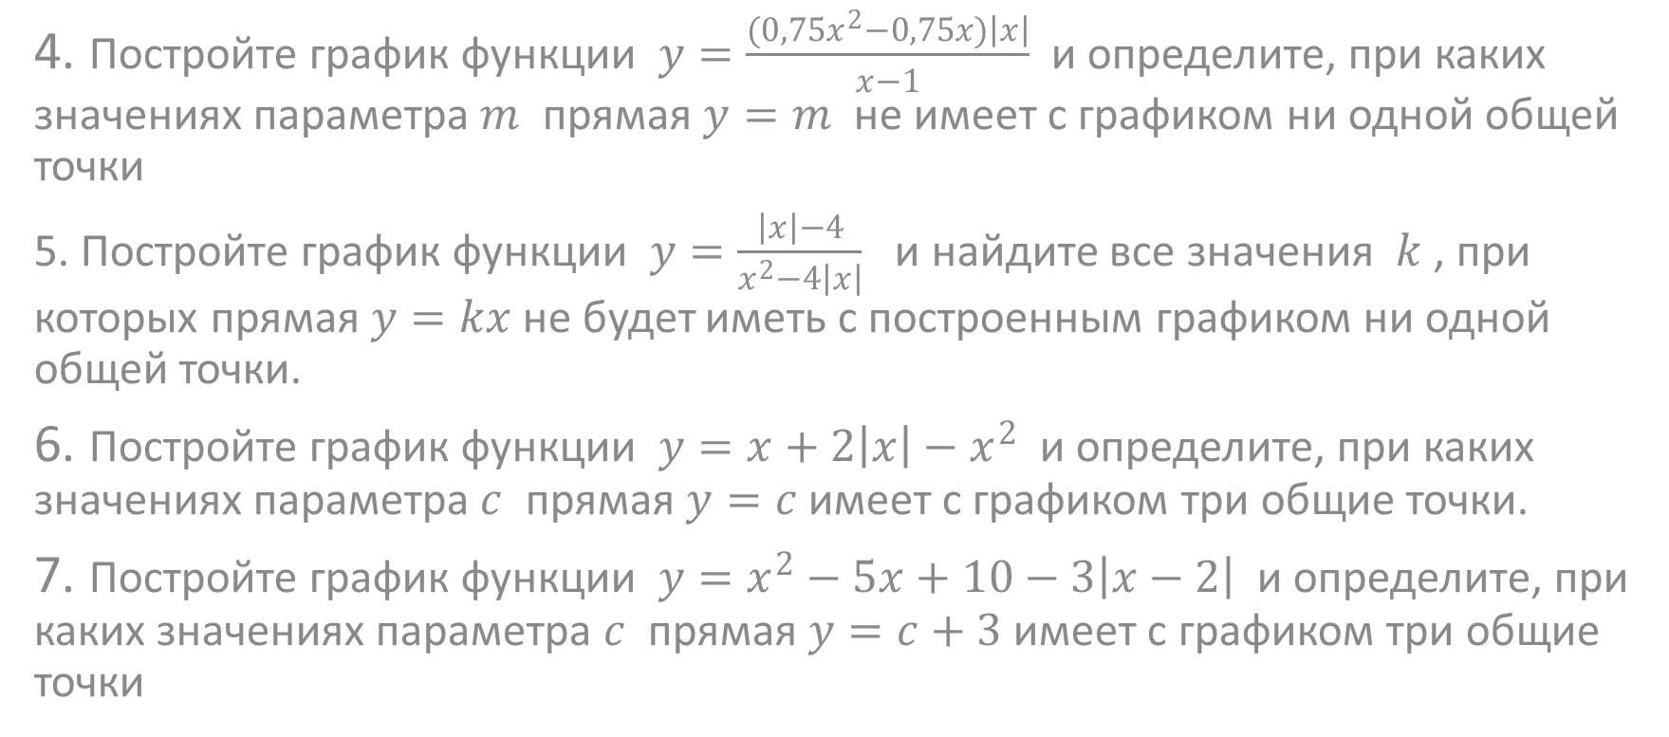
Модуль
4. Постройте график функции $y=\frac{({0,75x}^{2}−0,75x)\left|x\right|}{x−1}$ и определите, при каких значениях параметра $m$ прямая $y=m$ не имеет с графиком ни одной общей точки
5. Постройте график функции $y=\frac{\left|x\right|−4}{x^{2}−4\left|x\right|}$ и найдите все значения $k$ , при которых прямая $y=kx$ не будет иметь с построенным графиком ни одной общей точки.
6. Постройте график функции $y=x+2\left|x\right|−x^{2}$ и определите, при каких значениях параметра $c$ прямая $y=c$ имеет с графиком три общие точки.
7. Постройте график функции $y=x^{2}−5x+10−3\left|x−2\right|$ и определите, при каких значениях параметра $c$ прямая $y=c+3$ имеет с графиком три общие точки

Slide 13
Модуль
8. Постройте график функции $y=\frac{1}{2}\left(\left|\frac{x}{3,5}−\frac{3,5}{x}\right|+\frac{x}{3,5}+\frac{3,5}{x}\right)$ и определите, при каких значениях параметра $c$ прямая $y=c$ имеет с графиком ровно одну общую точку.
9. Постройте график функции $y=\left|x−1\right|−\left|x+1\right|+x$ и определите все значения $k$ , при которых прямая $y=kx$ имеет с графиком данной функции ровно одну общую точку.
10. Постройте график функции $y=\left|x−3\right|−\left|x+3\right|$ и найдите все значения $k$ , при которых прямая $y=kx$ имеет с графиком данной функции ровно одну общую точку.

Slide 14
Домашнее задание
1. Постройте график функции $y=\left|x\right|x+3\left|x\right|−5x$ и определите, при каких значениях параметра $c$ прямая $y=c$ имеет с графиком ровно одну общую точку.
2. Постройте график функции $y=\frac{({0,5x}^{2}−2x)\left|x\right|}{x−4}$ и определите, при каких значениях параметра $m$ прямая $y=m$ не имеет с графиком ни одной общей точки.
3. Постройте график функции $y=\frac{2,5\left|x\right|−1}{\left|x\right|−2,5x^{2}}$ и найдите все значения $k$ , при которых прямая $y=kx$ не будет иметь с построенным графиком ни одной общей точки.
4. Постройте график функции $y=x^{2}−3\left|x\right|−x$ и определите, при каких значениях параметра $c$ прямая $y=c$ имеет с графиком три общие точки

Slide 15
Домашнее задание
5. Постройте график функции $y=x^{2}−\left|4x+3\right|$ и определите, при каких значениях параметра $c$ прямая $y=c−2$ имеет с графиком три общие точки.
6. Постройте график функции $y=\left(\left|\frac{x}{5}−\frac{5}{x}\right|+\frac{x}{5}+\frac{5}{x}\right)$ и определите, при каких значениях параметра $c$ прямая $y=c$ имеет с графиком ровно одну общую точку.
7. Постройте график функции $y=\left|x−2\right|−\left|x+1\right|+x−2$ и определите, при каких значениях параметра $m$ прямая $y=m$ имеет с графиком ровно две общие точки.
8. Постройте график функции $y=\left|x−1\right|−\left|x+3\right|+x+4$ и определите, при каких значениях параметра $m$ прямая $y=m$ имеет с графиком ровно две общие точки

